Slide 1

Выбирай службу по контракту в частях РВСН!

Slide 2


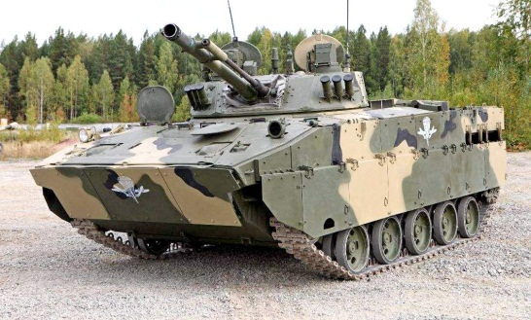


Хочешь стать настоящим мужчиной -
выбирай военную службу по контракту
в воздушно-десантных войсках

Slide 3

Выбирай военную службу по контракту

Slide 4

Военная служба по контракту в ВМФ
– правильный жизненный выбор

